Slide 1


2019
欢乐送网上订餐平台
数据库系统原理
组员：陈胤淇 卢致睿 孙耀威 韦青茂

Slide 2
01
项目背景
02
用户与需求
目录
Contents
03
数据库设计
04
分工

Slide 3
01
项目背景

Slide 4


项目背景
懒癌发作
遇到的问题
南方科技大学管理制度较为严厉，许多外卖无法送进校园。
食堂地点偏僻
身体不适的同学因为没有电梯无法下楼
学习前人
与食堂合作共同启用网上订餐平台进行送餐到床服务
我们的做法

Slide 5
02
用户与需求

Slide 6
食客
注册
修改个人信息
设置自身信息，地址与电话
修改地址，新增地址，设置电话等
下单
确认订单送达
在一间食堂点多道菜，在多间食堂点多几单
外卖小哥送到啦
查看订单状态
查询
评价
给帅气的外卖小哥和食堂的菜点好评

Slide 7
厨师
查看个人菜品评价
注册成为厨师
查看厨师个人评分
查看收到的评论
查看个人菜品评论与评分
添加菜式
删除菜式
改变菜品价格
修改菜品信息
信息管理
菜品管理
仓储管理
增加菜品份数
菜品每日清零

Slide 8
送餐员
接单
查看评价
查看所有可接订单
抢单
查看个人评分
查看个人收到的评论
信息修改
查看订单
修改个人电话，位置
查看个人曾做过的订单

Slide 9
食堂负责人
厨师评价管理
03
管理菜品
管理所属食堂厨师所有评价
查看食堂菜品评论与评分
查看特定厨师的特定菜品的评价
通过菜品评价增加或者减少菜品数量
设置菜品剩余量
为厨师添加或删除菜式
02
04
01
05
厨师管理
06
订单管理
辞退厨师
改变厨师归属食堂
模糊查询查找厨师
查看食堂可管理的订单

Slide 10
03
数据库设计

Slide 11
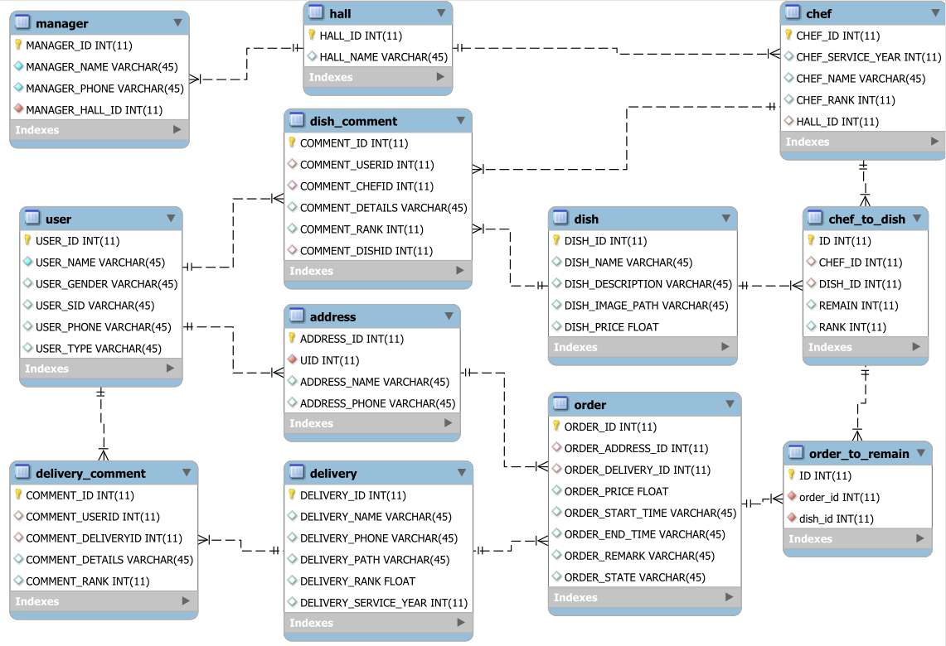
数据库设计

Slide 12
04
分工

Slide 13
分锅
韦青茂 陈胤淇
孙耀威 卢致睿
陈胤淇
孙耀威 卢致睿
韦青茂 陈胤淇
孙耀威 卢致睿
韦青茂 陈胤淇
孙耀威 卢致睿
前端
后端接口
数据库设计
测试

Slide 14
2019
谢谢观看

